Slide 1
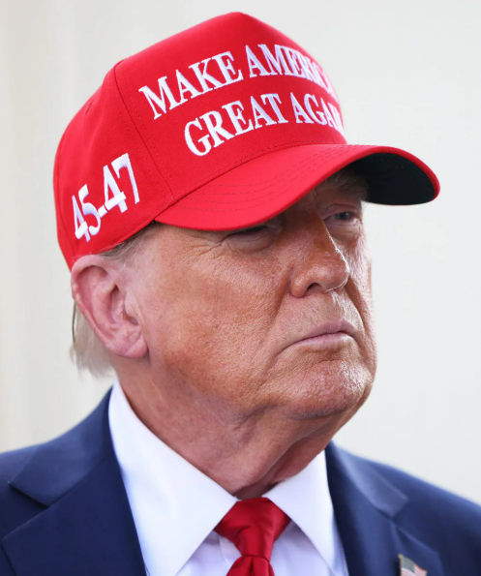
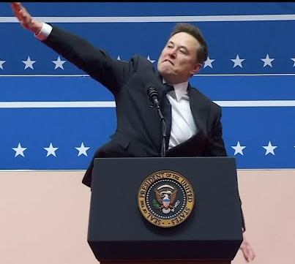
dire « non » à TRUMP
Arrêtez d'acheter des produits et services américains et
DEVENEZ UN DÉFENSEUR DE LA DÉMOCRATIE
dire « non » à MUSK
certains produits et marques américains à boycotter, recherchez par produit sur le site
en savoir plus, aider la cause, soutenir, visiter; peoplepowerdemocracy.world
PEOPLE POWER DEMOCRACY

